Slide 1
Правовые особенности профессионального обучения в системе образования
Матвеев В.Ю, к.ю.н., доцент,
заведующий Лабораторией по правовому
сопровождению образовательной деятельности

Slide 2
Место профессионального обучения в системе образования РФ
Общее образование
Дополнительное образование
Профессиональное обучение
Профессиональное образование

Slide 3
Понятие профессионального обучения
Пункт 13 статьи 2 Федерального закона от 29.12.2012 № 273-ФЗ «Об образовании в Российской Федерации»
ПРОФЕССИОНАЛЬНОЕ ОБУЧЕНИЕ – вид образования, который направлен на приобретение обучающимися знаний, умений, навыков и формирование компетенции, необходимых для выполнения определенных трудовых, служебных функций (определенных видов трудовой, служебной деятельности, профессий)
Пункт 13 статьи 2 Федерального закона от 29.12.2012 № 273-ФЗ «Об образовании в Российской Федерации»
Профессиональное обучение направлено на приобретение лицами различного возраста профессиональной компетенции, в том числе для работы с конкретным оборудованием, технологиями, аппаратно-программными и иными профессиональными средствами, получение указанными лицами квалификации по профессии рабочего, должности служащего и присвоение им (при наличии) квалификационных разрядов, классов, категорий по профессии рабочего или должности служащего без изменения уровня образования.

Slide 4
Виды программ профессионального обучения
Правовая рамка
Части 2-4 статьи 73 Федерального закона от 29.12.2012 № 273-ФЗ «Об образовании в Российской Федерации»
ПРОГРАММЫ ПРОФЕССИОНАЛЬНОЙ ПОДГОТОВКИ ПО ПРОФЕССИЯМ РАБОЧИХ И ДОЛЖНОСТЯМ СЛУЖАЩИХ (профессиональное обучение лиц, ранее не имевших профессии рабочего или должности служащего)
ПРОГРАММЫ ПЕРЕПОДГОТОВКИ РАБОЧИХ И СЛУЖАЩИХ (профессиональное обучение лиц, уже имеющих профессию рабочего, профессии рабочих или должность служащего, должности служащих, в целях получения новой профессии рабочего или новой должности служащего с учетом потребностей производства, вида профессиональной деятельности)
ПРОГРАММЫ ПОВЫШЕНИЯ КВАЛИФИКАЦИИ РАБОЧИХ И СЛУЖАЩИХ (профессиональное обучение лиц, уже имеющих профессию рабочего, профессии рабочих или должность служащего, должности служащих, в целях последовательного совершенствования профессиональных знаний, умений и навыков по имеющейся профессии рабочего или имеющейся должности служащего без повышения образовательного уровня)

Slide 5
Особенности профессионального обучения
освоение не повышает уровень образования
в целом отсутствуют требования к условиям допуска к освоению
в целом отсутствуют требования к длительности, содержанию и т.д.
могут быть освоены только профессии и должности из специального перечня
слушателям не предоставляется академический отпуск

Slide 6
Гарантии бесплатного получения профессионального обучения
В пределах освоения образовательной программы среднего общего образования, образовательных программ СПО и ВО (ч. 5 ст. 73 Закона об образовании)
Получение профессионального обучения обучающимися с ОВЗ (с различными формами умственной отсталости), не имеющими основного общего или среднего общего образования (ч. 9 ст. 79 Закона об образовании)
Дети-сироты и дети, оставшиеся без попечения родителей, лица из числа детей-сирот и детей, оставшихся без попечения родителей, имеют право на однократное прохождение обучения по программам профессиональной подготовки по профессиям рабочих, должностям служащих по очной форме обучения за счет средств бюджетов субъектов РФ (п. 2 ст. 6 Федерального закона от 21.12.1996 № 159-ФЗ «О дополнительных гарантиях по социальной поддержке детей-сирот и детей, оставшихся без попечения родителей»)
Граждан, проходивших военную службу по контракту и уволенных с военной службы по достижении ими предельного возраста пребывания на военной службе, состоянию здоровья или в связи с организационно-штатными мероприятиями (ст. 19 Федерального закона от 27.05.1998 № 76-ФЗ «О статусе военнослужащих»)

Slide 7
Перечень профессий рабочих, должностей служащих, по которым осуществляется профессиональное обучение
Перечень профессий рабочих, должностей служащих, по которым осуществляется профессиональное обучение, утвержденный приказом Минпросвещения России от 14.07.2023 № 534

Slide 8
Перечень профессий рабочих, должностей служащих, по которым осуществляется профессиональное обучение и смежные НПА
Перечень профессий рабочих, должностей служащих, по которым осуществляется профессиональное обучение,
утвержденный приказом Минпросвещения России от 14.07.2023 № 534
ОК 016-94. Общероссийский классификатор профессий рабочих, должностей служащих и тарифных разрядов
(принят и введен в действие постановлением Госстандарта РФ от 26.12.1994 № 367)
≠

Slide 9
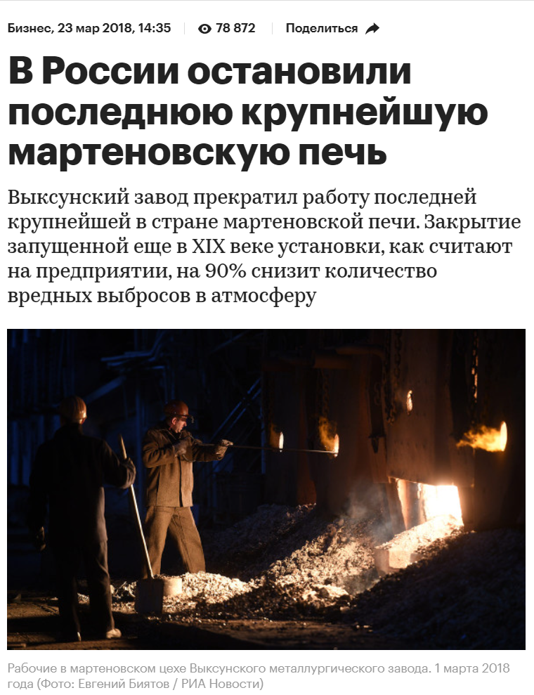
Задачи перечня профессий рабочих, должностей служащих, по которым осуществляется профессиональное обучение
Основными задачами Перечня являются:
обеспечение права на получение образования, которое востребовано на рынке труда и дает возможность последующего трудоустройства выпускникам;
обеспечение производства и сферы обслуживания кадрами, обладающими актуальными компетенциями.
Например:
Перечень профессий рабочих, должностей служащих, по которым осуществляется профессиональное обучение утвержден приказом Минобрнауки России от 02.07.2013 № 513
Сталевар мартеновской печи;
Подручный сталевара мартеновской печи (первый);
…
23.03.2018 была остановлена последняя в России мартеновская печь*
*https://www.rbc.ru/business/23/03/2018/5ab4e28c9a7947f5e7442491?ysclid=lo1e81skbx763079863

Slide 10
Содержание перечня профессий рабочих, должностей служащих, по которым осуществляется профессиональное обучение
Правовая рамка
Часть 7 статьи 73 Федерального закона от 29.12.2012 № 273-ФЗ «Об образовании в Российской Федерации»
Перечень профессий рабочих, должностей служащих, по которым осуществляется профессиональное обучение, с указанием (при наличии) присваиваемых по соответствующим профессиям рабочих, должностям служащих квалификационных разрядов, классов, категорий утверждается федеральным органом исполнительной власти, осуществляющим функции по выработке и реализации государственной политики и нормативно-правовому регулированию в сфере общего образования.

Slide 11
Содержание перечня профессий рабочих, должностей служащих, по которым осуществляется профессиональное обучение
Перечень профессий рабочих, должностей служащих, по которым осуществляется профессиональное обучение, утвержденный приказом Минпросвещения России от 14.07.2023 № 534
№ п\п | Наименование профессий рабочих, должностей служащих, по которым осуществляется профессиональное обучение | Код в соответствии с Общероссийским классификатором Код в соответствии с Общероссийским профессий рабочих, должностей служащих и тарифных разрядов (при наличии) | Квалификационный разряд, класс, категория (при наличии)

Slide 12
Содержание перечня профессий рабочих, должностей служащих, по которым осуществляется профессиональное обучение
Содержащие ячейки «№ п/п»
п\п | Определяется по порядку возрастания. Сквозная нумерация от 1 до 5110

Slide 13
Содержание перечня профессий рабочих, должностей служащих, по которым осуществляется профессиональное обучение
Содержащие ячейки «Наименование … ». Источники информации
№ п\п | Наименование профессий рабочих, должностей служащих, по которым осуществляется профессиональное обучение | Код в соответствии с Общероссийским классификатором профессий рабочих, должностей служащих и тарифных разрядов (при наличии) | Квалификационный разряд, класс, категория (при наличии)
ВАРИАНТ 1. Действующий ОК 016-94. При этом профессиональные стандарты по данной профессии (должности) могут и отсутствовать. Например,
3099. | Тренер лошадей | 19226 | 6
3107. | Шелковод | 18372 | 2, 4 – 5

Slide 14
Содержание перечня профессий рабочих, должностей служащих, по которым осуществляется профессиональное обучение
Содержащие ячейки «Наименование … ». Источники информации
№ п\п | Наименование профессий рабочих, должностей служащих, по которым осуществляется профессиональное обучение | Код в соответствии с Общероссийским классификатором профессий рабочих, должностей служащих и тарифных разрядов (при наличии) | Квалификационный разряд, класс, категория (при наличии)
ВАРИАНТ 2. Профессиональные стандарты при отсутствии профессии (должности) в ОК 016-94. Например,
3132. | Инструктор-проводник по спелеотуризму | - | -

Slide 15
Содержание перечня профессий рабочих, должностей служащих, по которым осуществляется профессиональное обучение
Содержащие ячейки «Наименование … ». Источники информации
№ п\п | Наименование профессий рабочих, должностей служащих, по которым осуществляется профессиональное обучение | Код в соответствии с Общероссийским классификатором профессий рабочих, должностей служащих и тарифных разрядов (при наличии) | Квалификационный разряд, класс, категория (при наличии)
ВАРИАНТ 3. Специальные НПА, не относящиеся к трудовому законодательству. Например,
4981. | Полицейский | - | -
Пункт 48.2 Порядка организации прохождения службы в органах внутренних дел Российской Федерации, утвержденного приказом МВД России от 01.02.2018 № 50, предусматривает необходимость профессионального обучения по программе профессиональной подготовки по должности служащего «Полицейский».

Slide 16
Содержание перечня профессий рабочих, должностей служащих, по которым осуществляется профессиональное обучение
Содержащие ячейки «Код … »
№ п\п | Наименование профессий рабочих, должностей служащих, по которым осуществляется профессиональное обучение | Код в соответствии с Общероссийским классификатором профессий рабочих, должностей служащих и тарифных разрядов (при наличии) | Квалификационный разряд, класс, категория (при наличии)
Источником информации: ОК 016-94. Общероссийский классификатор профессий рабочих, должностей служащих и тарифных разрядов, принятый постановлением Госстандарта РФ от 26.12.1994 № 367. Последние изменения в данный классификатор были внесены 19.06.2012
Если указанная в Перечне № 534 профессия или должность отсутствует в ОК 016-94, то в данная ячейка таблицы Перечня № 534 остается незаполненной

Slide 17
Содержание перечня профессий рабочих, должностей служащих, по которым осуществляется профессиональное обучение
Содержащие ячейки «Код … »
№ п\п | Наименование профессий рабочих, должностей служащих, по которым осуществляется профессиональное обучение | Код в соответствии с Общероссийским классификатором профессий рабочих, должностей служащих и тарифных разрядов (при наличии) | Квалификационный разряд, класс, категория (при наличии)
Техническое или формальное несоответствие наименований Перечня № 513 и ОК 016-94. Например в редакции Перечня № 513 от 12.11.2018 присутствовала профессия рабочего № 26, код 11830 Дефектоскопист по магнитному и ультразвуковому контролю. В том же виде она присутствует и в ОК 016-94. В Перечне № 534 это уже две профессии: № 3226 Дефектоскопист по магнитному контролю и № 3230 Дефектоскопист по ультразвуковому контролю. Поскольку данные профессии рабочих формально отсутствуют в ОК 016-94, то ячейки «Код» для этих профессий не заполнены.

Slide 18
Содержание перечня профессий рабочих, должностей служащих, по которым осуществляется профессиональное обучение
Содержащие ячейки «Код … »
№ п\п | Наименование профессий рабочих, должностей служащих, по которым осуществляется профессиональное обучение | Код в соответствии с Общероссийским классификатором профессий рабочих, должностей служащих и тарифных разрядов (при наличии) | Квалификационный разряд, класс, категория (при наличии)
Профессия или должность, указанная в Перечне № 534 отсутствует в ОК 016-94. Например, профессия № 3154 Оператор кремационного оборудования из этих двух документов есть только в Перечне № 534.

Slide 19
Содержание перечня профессий рабочих, должностей служащих, по которым осуществляется профессиональное обучение
Содержащие ячейки «Квалификационный разряд, … ». Источник информации
№ п\п | Наименование профессий рабочих, должностей служащих, по которым осуществляется профессиональное обучение | Код в соответствии с Общероссийским классификатором профессий рабочих, должностей служащих и тарифных разрядов (при наличии) | Квалификационный разряд, класс, категория (при наличии)
ИСТОЧНИК ИНФОРМАЦИИ: Единый тарифно-квалификационный справочник работ и профессий рабочих (далее – ЕТКС), который не только определяет допустимые разряды, классы, категории по профессии или должности, но и определяет требования к профессиональной деятельности и знаниям по соответствующим квалификационным разрядам, категориям, классам квалификации.

Slide 20
Содержание перечня профессий рабочих, должностей служащих, по которым осуществляется профессиональное обучение
Содержащие ячейки «Квалификационный разряд, … ». Варианты
№ п\п | Наименование профессий рабочих, должностей служащих, по которым осуществляется профессиональное обучение | Код в соответствии с Общероссийским классификатором профессий рабочих, должностей служащих и тарифных разрядов (при наличии) | Квалификационный разряд, класс, категория (при наличии)
ВАРИАНТ 1. Одно число в диапазоне от 1 до 7. Например,
3199. | Весовщик | 11422 | 1
4915. | Старший оператор спецводоочистки | - | 7

Slide 21
Содержание перечня профессий рабочих, должностей служащих, по которым осуществляется профессиональное обучение
Содержащие ячейки «Квалификационный разряд, … ». Варианты
№ п\п | Наименование профессий рабочих, должностей служащих, по которым осуществляется профессиональное обучение | Код в соответствии с Общероссийским классификатором профессий рабочих, должностей служащих и тарифных разрядов (при наличии) | Квалификационный разряд, класс, категория (при наличии)
ВАРИАНТ 2. Разные варианты из двух чисел. Например,
3369. | Оператор проекционной аппаратуры и газорезательных машин | 15926 | 2, 4
4371. | Аппаратчик производства АГ-соли | 10737 | 3, 5

Slide 22
Содержание перечня профессий рабочих, должностей служащих, по которым осуществляется профессиональное обучение
Содержащие ячейки «Квалификационный разряд, … ». Варианты
№ п\п | Наименование профессий рабочих, должностей служащих, по которым осуществляется профессиональное обучение | Код в соответствии с Общероссийским классификатором профессий рабочих, должностей служащих и тарифных разрядов (при наличии) | Квалификационный разряд, класс, категория (при наличии)
ВАРИАНТ 3. Разные варианты непрерывного диапазона от 1 до 8. Например,
2210. | Паяльщик | 16456 | 1 - 8
3013. | Электромеханик почтового оборудования | 19794 | 3 - 6
3014. | Электромонтер канализационных сооружений связи | 19823 | 2 - 5
3015. | Электромонтер линейных сооружений телефонной связи и радиофикации | 19827 | 2 -7

Slide 23
Содержание перечня профессий рабочих, должностей служащих, по которым осуществляется профессиональное обучение
Содержащие ячейки «Квалификационный разряд, … ». Варианты
№ п\п | Наименование профессий рабочих, должностей служащих, по которым осуществляется профессиональное обучение | Код в соответствии с Общероссийским классификатором профессий рабочих, должностей служащих и тарифных разрядов (при наличии) | Квалификационный разряд, класс, категория (при наличии)
ВАРИАНТ 4. Разные варианты прерывистого диапазона от 2 до 7. Например,
2382. | Машинист машин вытягивания стекла | 13836 | 3, 5 - 7
3077. | Птицевод | 17503 | 2, 4 - 5
3077. | Птицевод | 17503 | 2, 4 - 5

Slide 24
Содержание перечня профессий рабочих, должностей служащих, по которым осуществляется профессиональное обучение
Содержащие ячейки «Квалификационный разряд, … ». Варианты
№ п\п | Наименование профессий рабочих, должностей служащих, по которым осуществляется профессиональное обучение | Код в соответствии с Общероссийским классификатором профессий рабочих, должностей служащих и тарифных разрядов (при наличии) | Квалификационный разряд, класс, категория (при наличии)
ВАРИАНТ 5. Обозначение римскими цифрами. Встречается всего три раза:
3098. | Тракторист-машинист сельскохозяйственного производства | 19205 | I – III группы
4948. | Машинистка | 24031 | I, II категории
4916. | Шуровщик топлива | 19735 | II – III группы

Slide 25
Содержание перечня профессий рабочих, должностей служащих, по которым осуществляется профессиональное обучение
Содержащие ячейки «Квалификационный разряд, … ». Варианты
№ п\п | Наименование профессий рабочих, должностей служащих, по которым осуществляется профессиональное обучение | Код в соответствии с Общероссийским классификатором профессий рабочих, должностей служащих и тарифных разрядов (при наличии) | Квалификационный разряд, класс, категория (при наличии)
ВАРИАНТ 6. Указание на класс. Встречается семь раз. Например,
1705. | Матрос-водолаз | 12484 | 1-го класса
2963. | Матрос 2-го класса службы добычи рыбы | - | 2 класс
2995. | Оператор мобильной группы | - | 1 класс
3001. | Почтальон | - | 1 - 3 класс, без класса

Slide 26
Содержание перечня профессий рабочих, должностей служащих, по которым осуществляется профессиональное обучение
Содержащие ячейки «Квалификационный разряд, … ». Варианты
№ п\п | Наименование профессий рабочих, должностей служащих, по которым осуществляется профессиональное обучение | Код в соответствии с Общероссийским классификатором профессий рабочих, должностей служащих и тарифных разрядов (при наличии) | Квалификационный разряд, класс, категория (при наличии)
ВАРИАНТ 7. Указание на категорию. Встречается два раза.
4948. | Машинистка | 24031 | I, II категории
5022. | Таксировщик перевозочных документов | 26910 | Без категории
Notes:
Приказ Минздравсоцразвития России от 10.12.2009 № 977 «Об утверждении Единого квалификационного справочника должностей руководителей, специалистов и служащих, раздел "Квалификационные характеристики должностей работников организаций атомной энергетики»
ТАКСИРОВЩИК ПЕРЕВОЗОЧНЫХ ДОКУМЕНТОВ Должностные обязанности. Производит таксировку путевых листов и товарно-транспортных накладных. Проверяет правильность и полноту заполнения перевозочных документов, сверяет соответствие реквизитов в путевых листах и товарно-транспортных накладных. Участвует в проведении сверок взаиморасчетов автохозяйства с подразделениями грузоотправителей и грузополучателей за выполненные объемы работ, перевозок грузов и других предоставленных автохозяйством транспортных услуг. Подсчитывает показатели работы автомобилей, дорожно-строительных машин и механизмов. Ведет оперативный учет и отчетность.
Должен знать: законы и иные нормативные правовые акты Российской Федерации, методические и нормативные документы по организации учета транспортных услуг; порядок таксировки перевозочных документов; правила перевозки грузов; тарифные руководства; формы путевых листов и товарно-транспортных накладных; основные маршруты перевозок и объекты работы; правила ведения оперативного учета, подсчета показателей работы и составления отчетности; правила эксплуатации вычислительной техники; основы организации труда; основы трудового законодательства; правила по охране труда и пожарной безопасности; правила внутреннего трудового распорядка.
Требования к квалификации.
Таксировщик перевозочных документов I категории: среднее профессиональное образование и стаж работы в должности таксировщика перевозочных документов II категории не менее 1 года.
Таксировщик перевозочных документов II категории: среднее профессиональное образование и стаж работы в должности таксировщика перевозочных документов не менее 2 лет.
Таксировщик перевозочных документов: среднее (полное) общее образование и индивидуальное обучение не менее 3 месяцев без предъявления требований к стажу работы.

Slide 27
Содержание перечня профессий рабочих, должностей служащих, по которым осуществляется профессиональное обучение
Содержащие ячейки «Квалификационный разряд, … ». Варианты
№ п\п | Наименование профессий рабочих, должностей служащих, по которым осуществляется профессиональное обучение | Код в соответствии с Общероссийским классификатором профессий рабочих, должностей служащих и тарифных разрядов (при наличии) | Квалификационный разряд, класс, категория (при наличии)
ВАРИАНТ 8. Обозначение отсутствует. Например,
1280. | Егерь | 11939 | -
Данная профессия в принципе не предусматривает присвоение квалификационных разрядов, категорий, классов квалификации

Slide 28
Содержание перечня профессий рабочих, должностей служащих, по которым осуществляется профессиональное обучение
Содержащие ячейки «Квалификационный разряд, … ». Варианты
№ п\п | Наименование профессий рабочих, должностей служащих, по которым осуществляется профессиональное обучение | Код в соответствии с Общероссийским классификатором профессий рабочих, должностей служащих и тарифных разрядов (при наличии) | Квалификационный разряд, класс, категория (при наличии)
ВАРИАНТ 8. Обозначение отсутствует. Например,
3426. | Сварщик термитной сварки | 18350 | -
В ОК 016-94 ему соответствует:
18350 | 2 | Сварщик термитной сварки | 2 - 5 | 02 | 7212
Однако в ЕТКС. Выпуск 2. Часть 1. Раздел: «Сварочные работы», утв. Постановлением Минтруда России от 15.11.1999 № 45 параграфы § 38 -41. СВАРЩИК ТЕРМИТНОЙ СВАРКИ (разряд 2-5) исключены приказом Минтруда России от 09.04.2018 № 215.

Slide 29
Содержание перечня профессий рабочих, должностей служащих, по которым осуществляется профессиональное обучение
Содержащие ячейки «Квалификационный разряд, … ». Варианты
№ п\п | Наименование профессий рабочих, должностей служащих, по которым осуществляется профессиональное обучение | Код в соответствии с Общероссийским классификатором профессий рабочих, должностей служащих и тарифных разрядов (при наличии) | Квалификационный разряд, класс, категория (при наличии)
ВАРИАНТ 8. Обозначение отсутствует, так как профессия (должность) является новой. Например,
3131. | Инструктор-проводник по пешеходному туризму и трекингу | - | -
Как правило, в таком случае присвоение квалификационных разрядов, категорий, классов квалификации не предусматривается

Slide 30
Содержание перечня профессий рабочих, должностей служащих, по которым осуществляется профессиональное обучение
Содержащие ячейки «Квалификационный разряд, … ». Варианты
№ п\п | Наименование профессий рабочих, должностей служащих, по которым осуществляется профессиональное обучение | Код в соответствии с Общероссийским классификатором профессий рабочих, должностей служащих и тарифных разрядов (при наличии) | Квалификационный разряд, класс, категория (при наличии)
ВАРИАНТ 8. Обозначение отсутствует по неустановленным причинам. Например,
4987. | Помощник воспитателя | 16844 | -
Однако в Тарифно-квалификационных характеристик по общеотраслевым профессиям рабочих, утвержденном постановлением Минтруда РФ от 10.11.1992 № 31, для помощника воспитателя предусмотрен 3-й разряд

Slide 31
Нормативное регулирование профессионального обучения
Порядок организации и осуществления образовательной деятельности по основным программам профессионального обучения, утвержденный приказом Минпросвещения России от 26.08.2020 № 438

Slide 32
Программы профессионального обучения
Программа профессионального обучения
Типовые программы:
Международные автомобильные перевозки;
Авиация и ЖД;
Транспортная безопасность
Основа: Профессиональный стандарт / Квалификационные требования

Slide 33
Квалификационный экзамен
Правовая рамка
Статья 74 Федерального закона от 29.12.2012 № 273-ФЗ «Об образовании в Российской Федерации»
Квалификационный экзамен является формой итоговой аттестации
На основе квалификационного экзамена присваиваются квалификационные разряды, классы, категории по соответствующим профессиям рабочих, должностям служащих (при наличии таких разрядов, классов, категорий)
Включает в себя практическую квалификационную работу и проверку теоретических знаний в пределах квалификационных требований, указанных в квалификационных справочниках, и (или) профессиональных стандартов по соответствующим профессиям рабочих, должностям служащих

Slide 34
Квалификационный экзамен
Правовая рамка
Пункт 19 Порядка организации и осуществления образовательной деятельности по основным программам профессионального обучения, утвержденного приказом Минпросвещения России от 26.08.2020 № 438
Лицо, успешно сдавшее квалификационный экзамен, получает квалификацию по профессии рабочего, должности служащего с присвоением (при наличии) квалификационного разряда, класса, категории по результатам профессионального обучения, что подтверждается документом о квалификации (свидетельством о профессии рабочего, должности служащего)

Slide 35
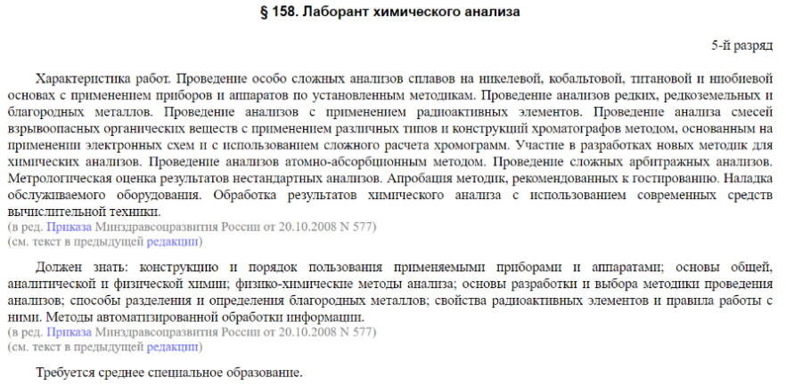
Допустимый диапазон квалификационных разрядов, классов, категорий, присваиваемых по результатам квалификационного экзамена
Закон об образовании не устанавливает ограничений по диапазону на присвоение (при наличии) квалификационных разрядов, классов, категорий лицам, успешно сдавшим квалификационный экзамен
Так, например, согласно § 158, § 158а и § 158б Выпуска 1 ЕТКС, раздел «Профессии рабочих, общие для всех отраслей народного хозяйства», утвержденного постановлением Госкомтруда СССР, Секретариата ВЦСПС от 31 января 1985 г. № 31/3-30, кандидату на присвоение квалификационных разрядов с 5 по 7 по профессии «Лаборант химического анализа» необходимо наличие СПО
3288. | Лаборант химического анализа | 13321 | 2 - 7

Slide 36
Соотношение программ профессионального обучения и ЕТКС
№ п\п | Наименование профессий рабочих, должностей служащих, по которым осуществляется профессиональное обучение | Код в соответствии с Общероссийским классификатором профессий рабочих, должностей служащих и тарифных разрядов (при наличии) | Квалификационный разряд, класс, категория (при наличии)
3468. | Электровибронаплавщик | 19752 | 2 - 4
Общероссийский классификатор профессий рабочих, должностей служащих и тарифных разрядов ОК 016-94 (ОКПДТР)
"Единый тарифно-квалификационный справочник работ и профессий рабочих. Выпуск 2. Часть 1. Разделы: "Литейные работы", "Сварочные работы", "Котельные, холодноштамповочные, волочильные и давильные работы", "Кузнечно-прессовые и термические работы«
§ 42-44

Slide 37
Соотношение программ профессионального обучения и ЕТКС
"Единый тарифно - квалификационный справочник работ и профессий рабочих. Выпуск 2. Часть 1. Разделы: "Литейные работы", "Сварочные работы", "Котельные, холодноштамповочные, волочильные и давильные работы", "Кузнечно - прессовые и термические работы"
§ 42. ЭЛЕКТРОВИБРОНАПЛАВЩИК
2-й разряд
Характеристика работ. Вибродуговая наплавка выработанных мест в простых и средней сложности деталях под флюсом. Установление режимов наплавки. Регулирование силы тока и напряжения.
Должен знать: устройство и принцип работы однотипных электросварочных установок, машин и автоматов; правила регулирования электросварочного оборудования на заданные режимы при наплавочных работах; технические условия на восстановление деталей сваркой.
Примеры работ
1.Валы длиной до 1400 мм - наплавление шеек.
2.Колеса опорные - наплавление беговой дорожки.
3.Колеса опорные - наплавление ролика.
4.Муфты кулачковые - наплавление паза.
§ 43. ЭЛЕКТРОВИБРОНАПЛАВЩИК
3-й разряд

Slide 38
Соотношение программ профессионального обучения и профессиональных стандартов
Перечень профессий рабочих, должностей служащих, по которым осуществляется профессиональное обучение
Профессиональный стандарт «Работник почтовой связи»
(утвержден приказом Минтруда РФ от 12.10.2021 № 720Н)
3001. | Почтальон | - | 1 - 3 класс, без класса

Slide 39
Соотношение программ профессионального обучения и профессиональных стандартов
Квалификационный разряд, класс, категория
Уровень квалификации

Slide 40
Уровни квалификации
Правовая рамка
Приказ Минтруда России от 12.04.2013 № 148н «Об утверждении уровней квалификации в целях разработки проектов профессиональных стандартов»
Уровни квалификации применяются при разработке профессиональных стандартов для описания трудовых функций, требований к образованию и обучению работников
Уровни квалификации определяют требования к умениям, знаниям, уровню квалификации в зависимости от полномочий и ответственности работника
Предусмотрены с 1 по 9 уровень квалификации

Slide 41
Соотношение программ профессионального обучения и профессиональных стандартов
Перечень профессий рабочих, должностей служащих, по которым осуществляется профессиональное обучение
Профессиональный стандарт «Сварщик»
(утвержден приказом Минтруда РФ от 28.11.2013 № 701Н)
Возможные наименования должностей, профессий | …
 | …
 | Сварщик термитной сварки (2 - 3-й разряд)
 | Сварщик ручной дуговой сварки плавящимся покрытым электродом (2 - 3-й разряд)
 | …
3424. | Сварщик ручной дуговой сварки плавящимся покрытым электродом | - | -
3426. | Сварщик термитной сварки | - | -

Slide 42
Соотношение ЕТКС и ОКПДТР
"Единый тарифно - квалификационный справочник работ и профессий рабочих. Выпуск 2. Часть 1. Разделы: "Литейные работы", "Сварочные работы", "Котельные, холодноштамповочные, волочильные и давильные работы", "Кузнечно - прессовые и термические работы"
Общероссийский классификатор профессий рабочих, должностей служащих и тарифных разрядов ОК 016-94 (ОКПДТР)
18350 | 2 | Сварщик термитной сварки | 2 - 5 | 02 | 7212
§ 38. СВАРЩИК ТЕРМИТНОЙ СВАРКИ - Исключен. (в ред. Приказа Минтруда РФ от 09.04.2018 N 215)
§ 39. СВАРЩИК ТЕРМИТНОЙ СВАРКИ - Исключен. (в ред. Приказа Минтруда РФ от 09.04.2018 N 215)
§ 40. СВАРЩИК ТЕРМИТНОЙ СВАРКИ - Исключен. (в ред. Приказа Минтруда РФ от 09.04.2018 N 215)
§ 41. СВАРЩИК ТЕРМИТНОЙ СВАРКИ - Исключен. (в ред. Приказа Минтруда РФ от 09.04.2018 N 215)

Slide 43
Соотношение программ профессионального обучения и профессиональных стандартов
Перечень профессий рабочих, должностей служащих, по которым осуществляется профессиональное обучение
Профессиональный стандарт «Работник почтовой связи»
(утвержден приказом Минтруда РФ от 12.10.2021 № 720Н)
3001. | Почтальон | - | 1 - 3 класс, без класса
Постановление Минтруда РФ от 10.11.1992 № 31 «Об утверждении тарифно-квалификационных характеристик по общеотраслевым профессиям рабочих»
Перечень № 513
4 | 16925 | Почтальон | 1 - 3

Slide 44
Благодарю за внимание

